Slide 1
Повторение
Что такое сила притяжения?
Как она зависит от массы тела?
Зависит ли сила притяжения от расстояния между телами?
Почему капли дождя падают вниз?

Slide 2
Повторение
Что такое сила упругости?
Куда она направлена?
В чём измеряется?
Чем характеризуется?
Изобразите силу упругости…
Запишите формулу нахождения силы упругости.

Slide 3
Повторение
Что такое вес тела?
Куда она направлена?
В чём измеряется?
Чем характеризуется?
Изобразите вес тела …
Запишите формулу нахождения веса тела.

Slide 4
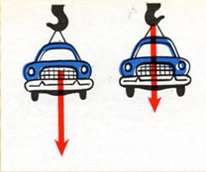
Какие силы изображены на рисунках?
Определите вес автомашины, если её масса равна 1,4 тонны.
Р
F_{тяж}

Slide 5
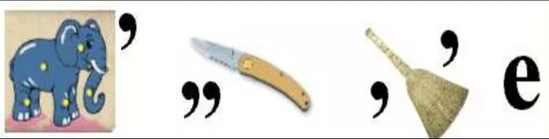
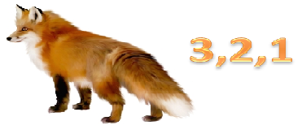
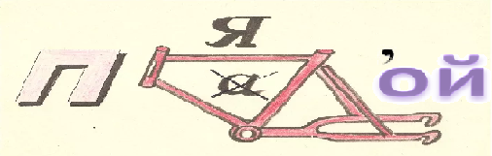
Сформулируйте тему урока, разгадав ребус.
двух
направленных по

Slide 6
Сложение двух сил, направленных по одной прямой. Равнодействующая сил (§31)

Slide 7
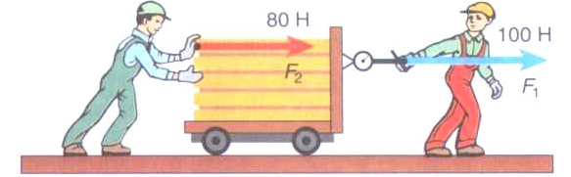
Вычислите силу, с которой люди действуют на тележку.

Slide 8

Сложение сил
1
Масштаб: 1 Н – 1 см
F₁ = 1 H; F₂ = 2 H;
R - ?
R = F₁ + F₂ = 1 H + 2 H = = 3 Н (так как силы направлены в одну сторону и по одной прямой)
2 Н
0
1 Н
R = 3 Н

Slide 9
Сложение сил
2
Масштаб: 1 Н – 1 клетка
F₁ = 2 H; F₂ = 5 H;
R - ?
R = F₂ - F₁ = 5 H - 2 H = = 3 Н (так как силы направлены в противоположные стороны, но по одной прямой)
5 Н
2 Н
0
R = 3 Н

Slide 10

Примеры
Масштаб: 1 Н – 1 клетка
1
F₁ = 3 H
0
F₂ = 3 H
2
8 Н
5 Н
4 Н
0
R = 7 Н

Slide 11

Примеры
Масштаб: 1 Н – 1 см
3
2 Н
4 Н
0
R = 2 Н
2 Н
2 Н
5 Н
4
0
R = 5 Н

Slide 12
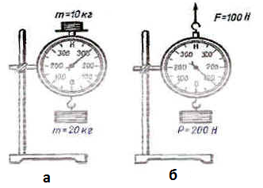
Правильны ли показания динамометров?

Slide 13
Итак,
В чём разница между силой тяжести и весом тела?
Какие характеристики имеет сила под название «вес тела»?
Назовите единицы измерения веса тела?
Как сложить силы направленные по одной прямой?

Slide 14
Домашнее задание
§ 31 прочитать;
Устно ответить на вопросы;
Упр. 12

